Slide 1
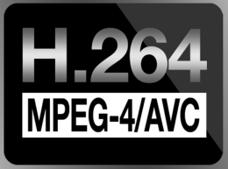



Plan prezentacji
  Testy nowej generacji koderów H.264 i multiplekserów – zachowanie oferty programowej TVP po zmianach w multipleksach
  DVB-T i DVB-T2 – aspekty technologiczne, różnice między standardami, omówienie testów
  Nowe usługi na przykładzie nowych aplikacji platformy hybrydowej TVP

Slide 2
Cel testów koderów H.264 i multiplekserów nowej generacji
Głównym celem testów było uzyskanie przez TVP odpowiedzi na pytanie, czy:
    można przy obecnym stanie technologii kompresji zwiększyć z 8 do 10 liczbę slotów w MUX-3?
    zwiększenie liczby slotów spowoduje obniżenie jakości i jeżeli tak, to w jakim stopniu?
    możliwe jest zwiększenie liczby slotów przy obecnej infrastrukturze w TVP?
    dostawcy są w stanie dostarczyć nowoczesne kodery w akceptowalnych: czasie i cenie?

Slide 3
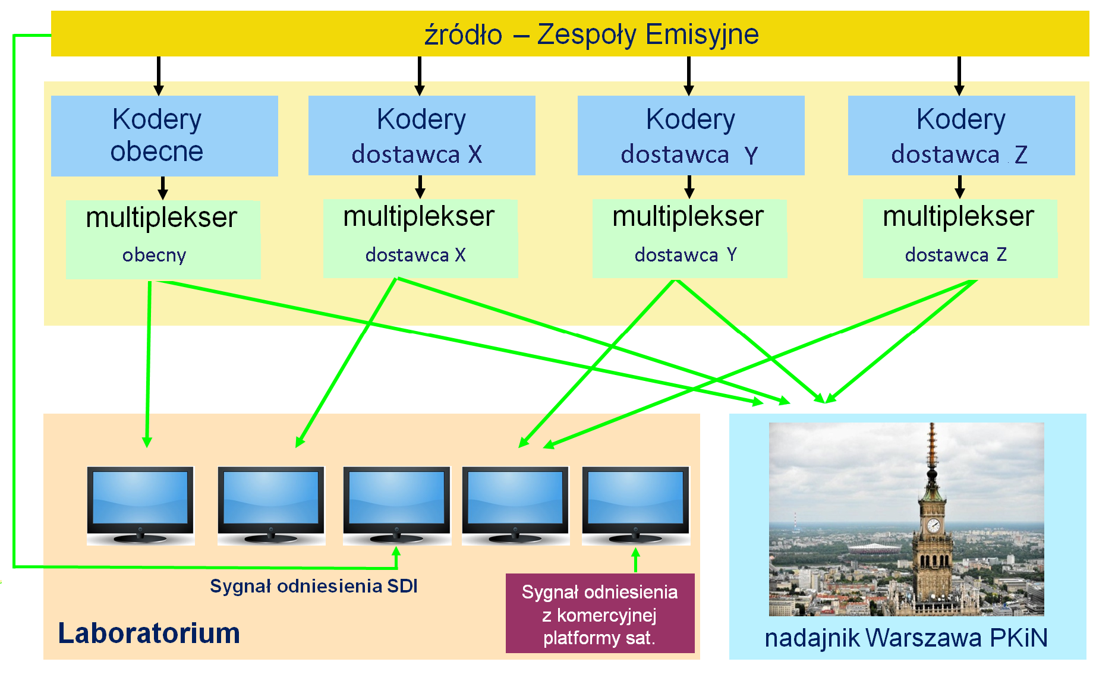
Schemat infrastruktury testowej

Slide 4
Ogólny przebieg testów koderów H.264 i multiplekserów
Test podzielono na trzy etapy:
testy laboratoryjne – koderów oraz multipleksera za pomocą odbiorników profesjonalnych i konsumenckich oraz urządzeń pomiarowych
testy emisji w powietrzu - DVB-T z PKiN w Warszawie, kanał 29
subiektywna ocena jakości obrazu – uczestniczyli w niej pracownicy techniczni TVP, wypełnili ok. 50 ankiet.

Slide 5
Przebieg technologiczny testów
Skonfigurowano multipleksy testowe z nowymi koderami H.264
Podano strumień transportowy ASI testowego multipleksu do EmiTela do nadajnika DVB-T w PKiN
Zestawiono rejestratory dyskowe do akwizycji strumieni ASI testowanych multipleksów
Skonfigurowano analizatory strumieni transportowych do badania przepływności wizji , zestawiono WFMy, dekodery H.264, magnetowid HDCAM SR, urządzenia do badania lip-sync i wiele innych do analizy obrazu
Do testów użyto audycje telewizyjne HD o treści zawierającej ruch i dużo szczegółów obrazu (trudne do kompresji, wymagające większej przepływności bitowej), takiej jak mecz piłkarski

Slide 6
Przebieg testów laboratoryjnych
ze stacji czołowej brano po jednym koderze i sprawdzano za pomocą materiału testowego EBU (Diva z szumem, sport, teatr, itd.) odtwarzanego z HDCAM SR
zakodowany strumień IP odtwarzano za pomocą dekodera profesjonalnego H.264
strumień ASI z testowanego multipleksera wprowadzano także w standardzie DVB-C i DVB-T do wewnętrznej sieci kablowej - służyło to do testowania urządzeń konsumenckich
Notes:
Strategii TVP: programowej, finansowej, rozwojowej, restrukturyzacyjnej. Postawmy pytanie co jest naszym celem strategicznym?

Slide 7
Testy w powietrzu
Testowane multipleksy DVB-T z nowymi koderami H.264 były kolejno emitowane przez EmiTel z nadajnika z PKiN w Warszawie na kanale 29
Nazwy testowych serwisów zaczynały się od „TEST” i instalowały się na końcu listy programów
Sygnał był odbierany na terenie aglomeracji warszawskiej

Slide 8
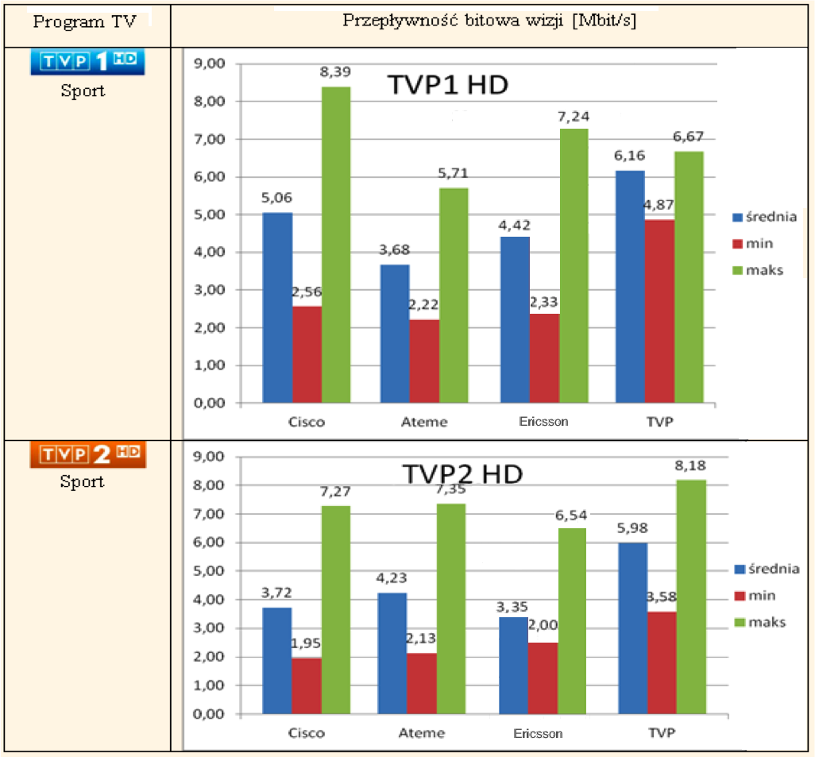
Uzyskiwane przepływności dla treści HD aktualne w czasie oceny subiektywnej
Dostawca X
Dostawca Y
Dostawca Z
Dostawca X
Dostawca Y
Dostawca Z
Ustawienia: head-end TVP MUX-3 ustawiony na 8 slotów, nowe testowane na 10, multipleksacja statystyczna

Slide 9
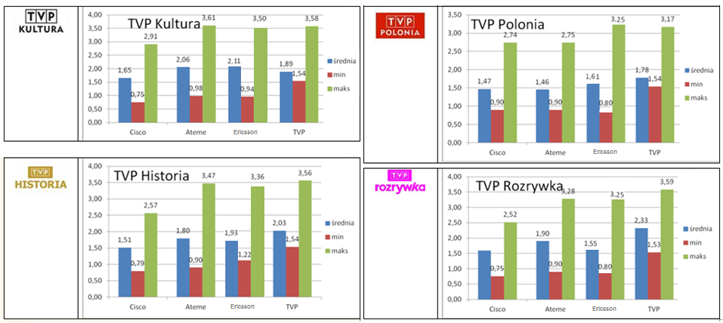
Uzyskiwane przepływności dla treści SD
aktualne w czasie oceny subiektywnej
Dostawca X
Dostawca Y
Dostawca Z
Dostawca X
Dostawca Y
Dostawca Z
Dostawca X
Dostawca Y
Dostawca Z
Dostawca X
Dostawca Y
Dostawca Z
Ustawienia: head-end TVP MUX-3 ustawiony na 8 slotów, nowe testowane na 10, multipleksacja statystyczna

Slide 10
Wnioski z testów laboratoryjnych
Tylko jeden dostawca (oznaczony tu jako Z) ma produkt, który jest w naszej opinii koderem autentycznie nowej generacji – pozostali dostawcy (X, Y) w naszej opinii zmienili głównie interfejsy i systemy zarządzania
Nowe kodery wszystkich dostawców pracują stabilniej od poprzednich wersji – np. nie dochodzi do zachwiania obrazu po przełączeniu ustawień (przepływności i innych), co jest wadą aktualnie używanych koderów
Nie stwierdzono problemów z lip-sync, przenoszeniem usług dodatkowych, stabilnością przy niskich przepływnościach
Deklarowane przez producentów zalety nowej generacji koderów nie potwierdziły się w pełni – nie stwierdzono poprawy jakości obrazu przy obniżonej przepływności, lecz nieznaczne pogorszenie
Względem starych koderów zaobserwowano innego rodzaju artefakty kodowania – obrazy statyczne były wyraźniejsze na nowych koderach, natomiast dynamiczne – pogorszone
Notes:
Strategii TVP: programowej, finansowej, rozwojowej, restrukturyzacyjnej. Postawmy pytanie co jest naszym celem strategicznym?

Slide 11
Wnioski z testów laboratoryjnych
Włączenie 10 slotów na obecnym systemie spowodowało widoczne pogorszenie jakości w MUX-3
  w Warszawie można było porównać stary i nowy system działający równolegle w powietrzu – równoległa emisja MUX-3 na starym systemie i w kanale 29 na nowym
  w ramach testów nowy multipleks skonfigurowano na 10 slotów , ale przenosił 8 programów (2 sloty filtrowane) w MUX-3
Różnica jakości subiektywnej między starymi koderami, a nowymi jest znaczna na korzyść nowych rozwiązań
Największą stwierdzoną w testach trudnością jest nauczenie się przez inżynierów systemów zarządzania, co w rekordowym czasie skrócono do 5 dni
Notes:
Strategii TVP: programowej, finansowej, rozwojowej, restrukturyzacyjnej. Postawmy pytanie co jest naszym celem strategicznym?

Slide 12
Wnioski z testów w powietrzu
  W przypadku koderów jednego z dostawców na niektórych odbiornikach uwidaczniały się bloki, podobne jak przy zbyt wysokim stopniu kompresji – odkryto problem niekompatybilności nagłówków strumieni MPEG-4 pomiędzy koderami, a chipsetami dekodującymi
  Wiedza na temat zjawiska była uzyskana na podstawie maili, telefonów i forów internetowych
  Problem dotyczył pierwszych na rynku urządzeń z H.264, m.in. telewizorów jednego producenta i niektórych kablowych stacji czołowych jednego producenta
  Problem zgłoszono dostawcy koderów i potwierdził on jego występowanie
  Obecnie problemy są rozwiązane – nagłówki MPEG oraz SEI (Supplemental Enhancement Information)
Notes:
Strategii TVP: programowej, finansowej, rozwojowej, restrukturyzacyjnej. Postawmy pytanie co jest naszym celem strategicznym?

Slide 13
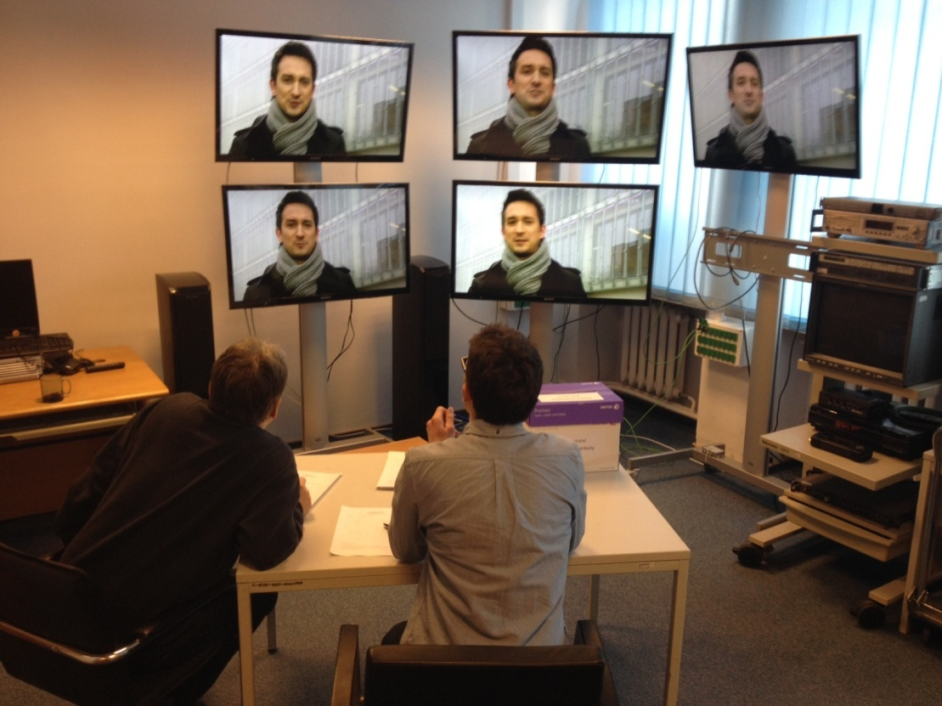
Subiektywna ocena jakości obrazu
Instalacja testowa składała się z:
  pięciu identycznie ustawionych telewizorów tego samego producenta z tym samym obrazem, w tym następujące obrazy:
      cztery podlegające
    ocenie w ankiecie
      odniesienie HD-SDI
    bez kompresji
      z obecnej stacji
    czołowej
      z dwóch testowanych
    nowych rozwiązań
    z platformy
  satelitarnej (najgorszy,
  odpowiadał Anchor w metodyce
  EBU MUSHRA)

Slide 14
Średnie oceny jakości obrazu
i odchylenia standardowe (rozrzut wyników)
 |  | Rodzaj sygnału
 |  | sygnał odniesienia | stary MUX | nowy koder dostawca X | nowy koder dostawca Y | nowy koder dostawca Z
Statyczny HD | średnia | 4,08 | 4,15 | 3,33 | 3,43 | 3,63
 | odch. std. | 0,86 | 0,90 | 0,86 | 0,98 | 0,88
Dynamiczny HD | średnia | 4,07 | 3,93 | 3,17 | 3,31 | 3,52
 | odch. std. | 0,78 | 0,80 | 0,91 | 0,95 | 0,80
Statyczny SD | średnia | 3,73 | 3,71 | 3,25 | 3,63 | 3,58
 | odch. std. | 0,99 | 0,73 | 0,95 | 1,00 | 1,03
Dynamiczny SD | średnia | 4,00 | 4,00 | 3,35 | 3,47 | 3,46
 | odch. std. | 0,94 | 0,82 | 0,89 | 0,88 | 0,93
(skala ocen: 1 – zła, 5 –dobra)

Slide 15
Wyniki testów oceny subiektywnej
Sygnał odniesienia zebrał („stary MUX” dla statycznego obrazu HD) najwyższe oceny – świadczy to o poprawnym przeprowadzeniu testu
Dla wszystkich rodzajów programów (SD i HD) zwiększenie liczby slotów do 10 w stosunku do 8 w starym MUX powoduje nieznaczne pogorszenie subiektywnej oceny jakości obrazu
Spośród nowych testowanych platform sprzętowych:
  najlepsze wyniki odnotowano dla dostawców Y i Z – po uwzględnieniu odchylenia standardowego można je uznać za statystycznie równoważne
  najgorsze wyniki odnotowano dla platformy X
  stwierdzono mniejszy niż w przypadku starego systemu rozrzut wyników między treściami SD/HD oraz statycznymi/dynamicznymi

Slide 16
Wybrana konfiguracja docelowa
grupa statystyczna o przepływności 16 584 kb/s dla strumieni wizyjnych

Slide 17

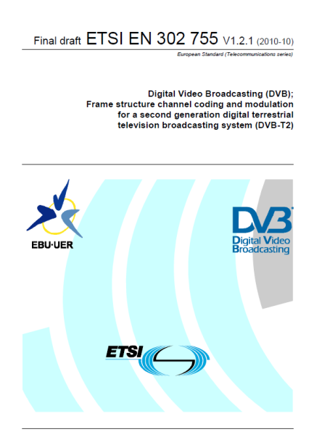

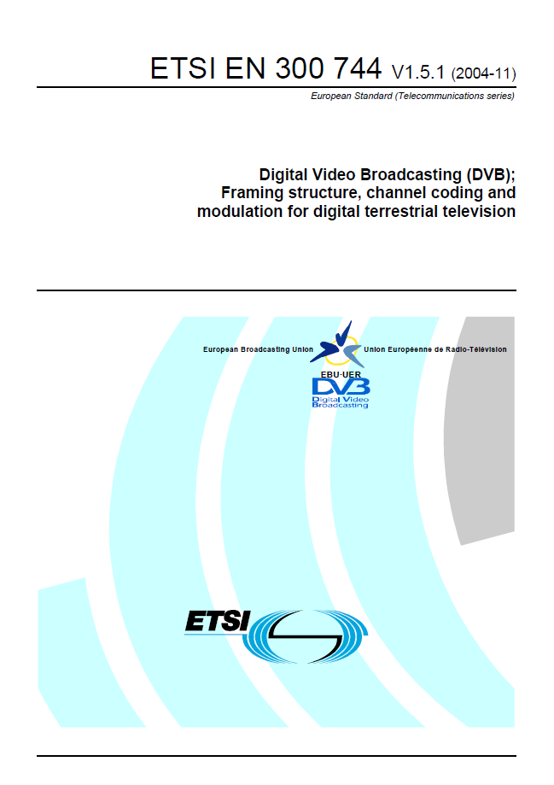
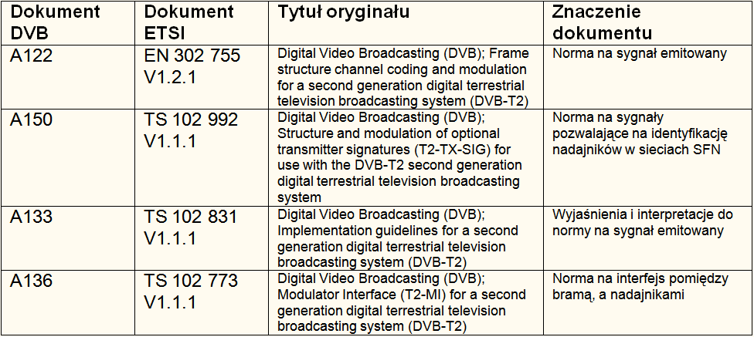
DVB-T i DVB-T2, normalizacja DVB-T2

Slide 18
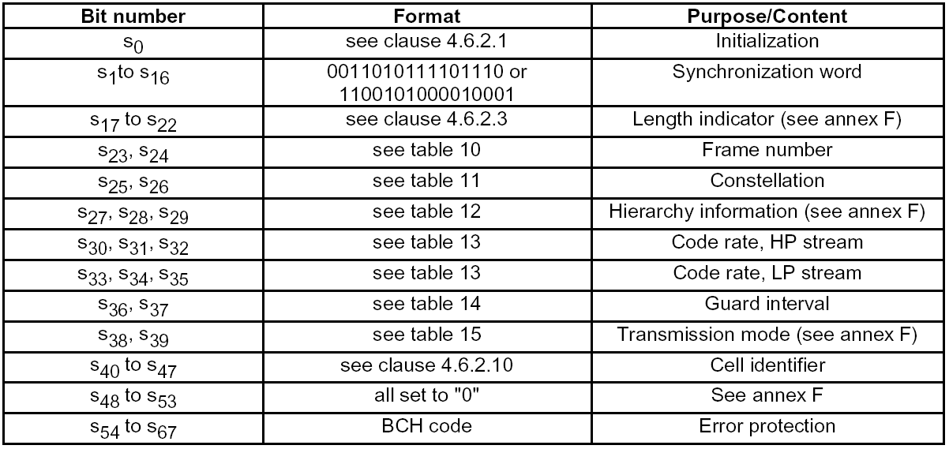
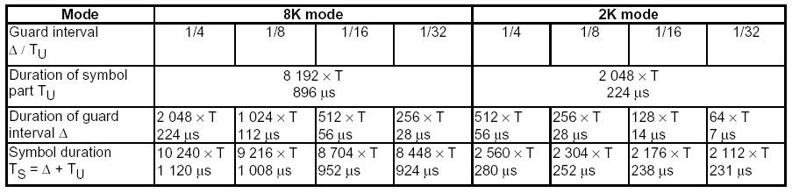
Podsumowanie DVB-T
Sygnalizacja
Tryb 2k
Liczba nośnych: 1705
T_{U} = 224 μs
odstęp między nośnymi 1/ T_{U} = 1116 Hz
Tryb 8k
Liczba nośnych: 6817
T_{U} = 896 μs
odstęp między nośnymi 1/ T_{U} = 4464 Hz
W DVB-T bardzo prosta sygnalizacja parametrów emisji:
W czasie symbolu OFDM symbol, każda podnośna TPS transmituje ten sam bit
68 OFDM symboli stanowi ramkę (68 bitów TPS)
Źródło: ETSI EN 300 744

Slide 19
Wariant | Modulacja | Sprawność kodu splotowego | Przepływność [Mbit/s]
 |  |  | Δ/T_{U} = 1/4 | Δ/T_{U} = 1/8 | Δ/T_{U} = 1/16 | Δ/T_{U} = 1/32
A1 | QPSK | 1/2 | 4.98 | 5.53 | 5.85 | 6.03
A2 | QPSK | 2/3 | 6.64 | 7.37 | 7.81 | 8.04
A3 | QPSK | 3/4 | 7.46 | 8.29 | 8.78 | 9.05
A5 | QPSK | 5/6 | 8.29 | 9.22 | 9.76 | 10.05
A7 | QPSK | 7/8 | 8.71 | 9.68 | 10.25 | 10.56
B1 | 16-QAM | 1/2 | 9.95 | 11.06 | 11.71 | 12.06
B2 | 16-QAM | 2/3 | 13.27 | 14.75 | 15.61 | 16.09
B3 | 16-QAM | 3/4 | 14.93 | 16.59 | 17.56 | 18.10
B5 | 16-QAM | 5/6 | 16.59 | 18.43 | 19.52 | 20.11
B7 | 16-QAM | 7/8 | 17.42 | 19.35 | 20.49 | 21.11
C1 | 64-QAM | 1/2 | 14.93 | 16.59 | 17.56 | 18.10
C2 | 64-QAM | 2/3 | 19.91 | 22.12 | 23.42 | 24.13
C3 | 64-QAM | 3/4 | 22.39 | 24.88 | 26.35 | 27.14
C5 | 64-QAM | 5/6 | 24.88 | 27.65 | 29.27 | 30.16
C7 | 64-QAM | 7/8 | 26.13 | 29.03 | 30.74 | 31.67

Slide 20
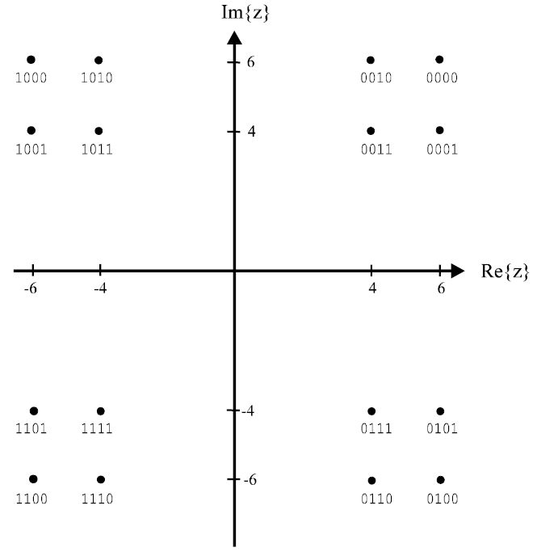
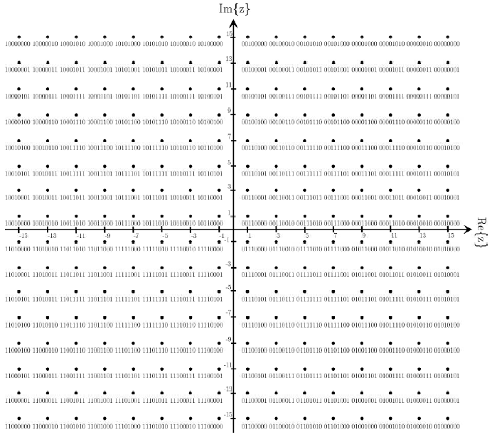
DVB-T2 a DVB-T - modulacja
DVB-T2
DVB-T
Modulation
BPSK
(signalling only)
QPSK
16-QAM
64-QAM
256-QAM
DBPSK
(signalling only)
QPSK
16-QAM
(uniform and non-uniform)
64-QAM
(uniform and non-uniform)
Niejednorodna modulacja 16-QAM w DVB-T
Source: ETSI EN 300 744
W DVB-T2 różne PLP mogą być nadawane z różnymi konstelacjami i różnymi sprawnościami kodowania, co jest sygnalizowane w nagłówkach
Source: DVB Bluebook A122

Slide 21
DVB-T2 a DVB-T, porównanie widm sygnałów
[dB]
10
0
-10
-20
-30
DVB-T2
nowe tryby FFT
-40
1K
2K
-50
4K
8K
16K
-60
32K
10
0
-10
-20
-30
-40
-50
2K
4K
8K
-60
DVB-T
-6
-8
-4
-2
0
2
4
6
8
[MHz]

Slide 22
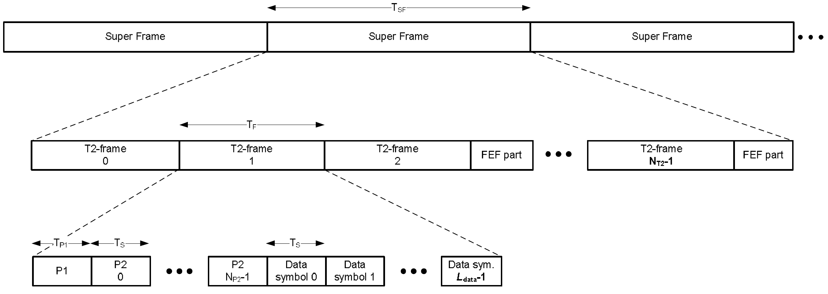
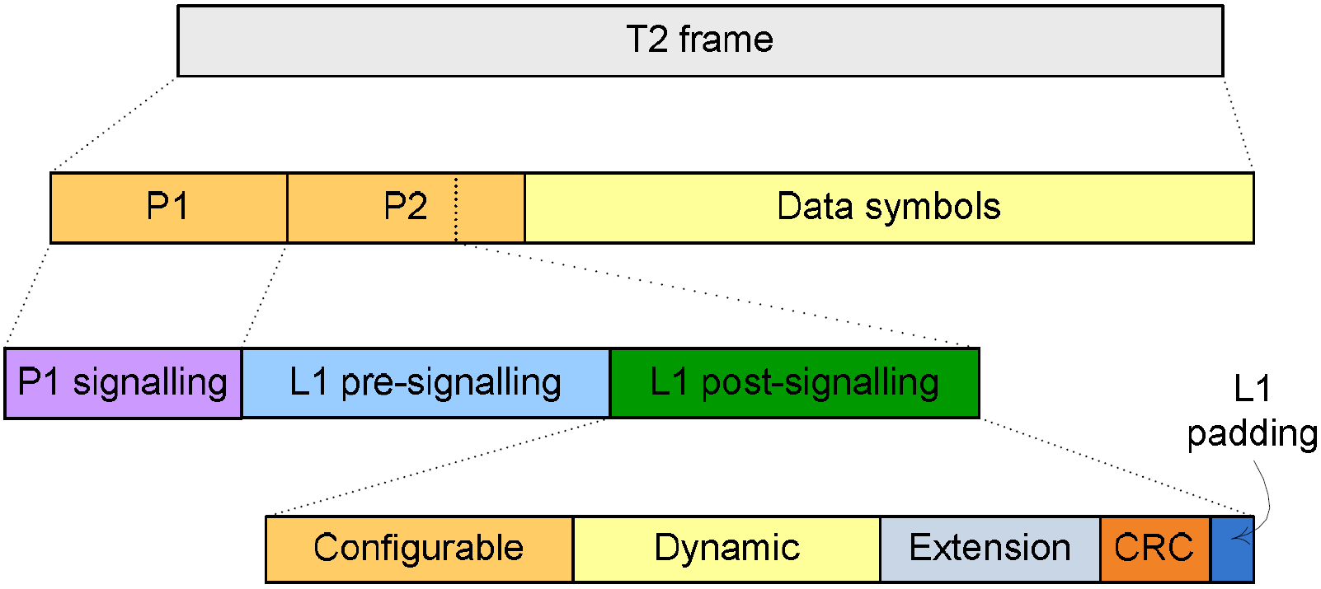
DVB-T2, skomplikowane ramkowanie
Source: DVB Document A122

Slide 23
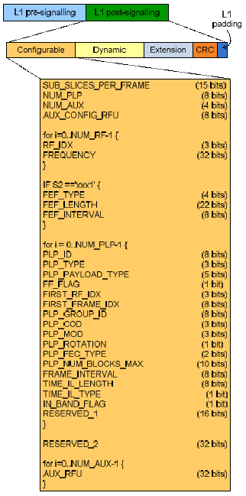
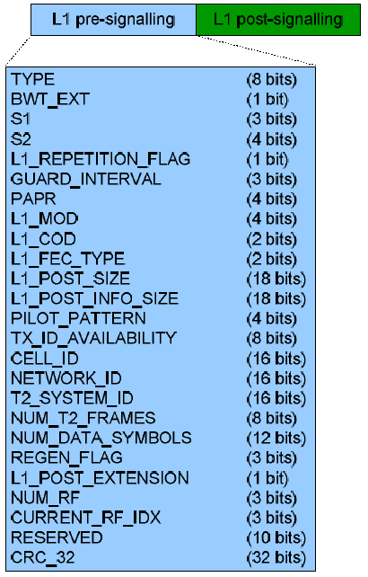
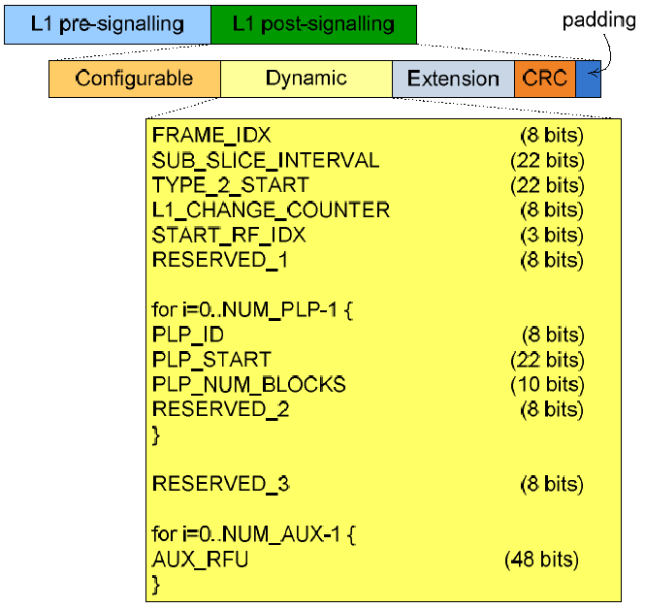
DVB-T2, ramkowanie i sygnalizacja – bardzo złożona
Source: DVB Document A122

Slide 24
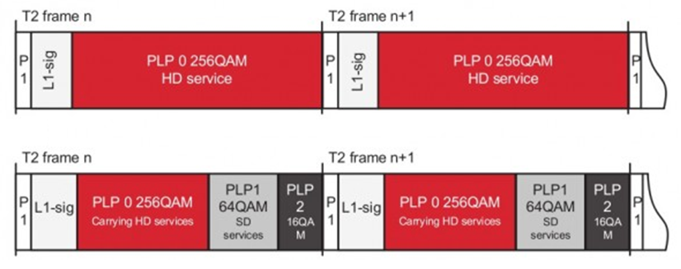
Przykład wykorzystania różnych PLP – kompromis między zasięgiem emisji, a przepływnością.
W standardzie DVB-T2, różne PLP mogą być transmitowane z różnymi modulacjami, sprawnościami kodowania kanałowego i innymi parametrami. Jest to znaczna różnica względem DVB-T, gdzie wariant systemu jest jeden w obrębie jednego kanału radiowego.

Slide 25
Wspólne PLP
W sygnale DVB-T2, oprócz poszczególnych niezależnych PLP, może być emitowany także tzw. wspólne PLP
Ideą wspólnego PLP jest ograniczenie narzutu poprzez emisję tablic PSI/SI tylko jeden raz we wspólnym kanale dla każdego PLP
Rozwiązanie to jednak nie jest obecnie stosowane, gdyż zysk przepływności nie jest duży.
Po prostu w danym PLP przesyłać można tylko PSI/SI związane z TS przypisanym danemu PLP.

Slide 26
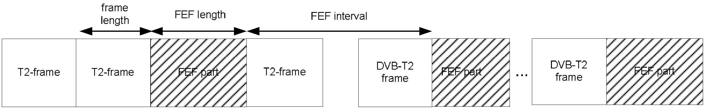
DVB-T2, Future Extension Frames
Future Extension Frames (FEFs) umożliwiają transmisje sygnałów zdefiniowanych później, poza aktualną normą
Obecność FEF jest sygnalizowana, odbiornik powinien ją odbierać
Maksymalna długość FEF to 250 ms
Detekcja jest możliwa przez sygnalizację L1 w symbolach P2
Wiele FEF w jednej super-ramce
Source: DVB Document A122

Slide 27
DVB-T2, pozostałe ważne rozwiązania
redukcja PAPR (Peak-to-Average Power Ratio)
TFS (Time-Frequency Slicing), dla odbiorników z wieloma tunerami
Przezroczystość warstwy transportowej – generic stream encapsulation
Algorytm CD3 dla redukcji liczby podnośnych pilotów

Slide 28
Do czego służą bramy DVB-T2? (1/2)
Standard DVB-T2 wprowadził dodatkową warstwę,
Strumienie transportowe lub inne dowolne strumienie są opakowywane w strumienie warstwy fizycznej, tzw. PLP (Physical Layer Pipes).
  w wariancie A, uproszczonym, występuje tylko jeden PLP w sygnale DVB-T2. Jest zatem tryb będący kontynuacją DVB-T w tym sensie, że może przenosić tylko jeden strumień transportowy.
  w wariancie B może występować wiele PLP, w tym tzw. wspólny PLP, w ramach jednego sygnału DVB-T2. W DVB-T składanie poszczególnych usług mogło odbywać się tylko w multiplekserach, w DVB-T2 natomiast zarówno w multiplekserach, jak i bramach.

Slide 29
Do czego służą bramy DVB-T2? (2/2)
Bramy spełniają następujące funkcje:
Są urządzeniami interfejsującymi stacje czołowe z nadajnikami poprzez interfejs T2-MI,
Pełnią rolę insertera pakietów do synchronizacji sieci SFN (tzw. pakietów T2-MIP),
Dokonują enkapsulacji strumieni transportowych i mapują je do poszczególnych PLP,
Generują sygnalizację parametrów emisji dla modulatorów.
Sygnał zgodny z T2-MI jest po wygenerowaniu przez bramę transmitowany w sieci dosyłowej do nadajników zamiast strumienia transportowego, jak jest w przypadku DVB-T.

Slide 30
Założenia do projektowania sieci DVB-T2
Za parametr projektowy często przyjmuje się zachowanie zasięgu zbliżonego do aktualnie używanego wariantu transmisji DVB-T.
Założeniem wdrożeń nie jest zatem poszerzenie zasięgu lub otrzymanie znacznie wyższych przepływności, lecz pewien kompromis polegający na uruchomieniu sieci o zbliżonym zasięgu z tych samych stacji nadawczych, co DVB-T.
Przykładowo w Wlk. Brytanii w sieciach DVB-T wieloczęstotliwościowych używa się profilu:
  64-QAM, tryb 2K, sprawność kodu 2/3 i odstęp ochronny 1/32, co daje przepływność ok. 20 Mb/s.
  Odpowiada to mniej więcej w DVB-T2 wariantowi 256-QAM, tryb 32K, sprawność kodu 3/5, odstęp ochronny 1/128, co daje przepływność ok. 36 Mb/s – poprawa przepływności o ok. 80%.

Slide 31
Prezentowane na IBC sieci demonstracyjne DVB-T2
Producenci nie wdrożyli całego standardu, m.in. dlatego, że nie wymaga tego brytyjski profil platformy Freeview HD. Najczęściej nie implementowane części standardu
Common PLP – w założeniu miało słuzyć do części wspólnych TS, zwłaszcza tablic.
TFS (Time-Frequency Slicing)
PAPR typu ACE (Active Constellation Extension)
ASI1
ASI2
Brama DVB-T2
Modulator DVB-T2
Tłumik
sygnału
STB lub iDTV
.
.
.
zamienia
TS na PLP
Do pokazywania jak poziom sygnału wypływa na odbiór poszczególnych PLP
ASIn

Slide 32
Testy DVB-T2 prowadzone przez TVP i EmiTel
Od 21 grudnia 2012 r. do 4 lipca 2013 r. EmiTel z Telewizja Polską prowadzili pierwszą fazę testów standardu DVB-T2.
Emisja była prowadzona z nadajnika w Warszawie/PKiN na kanale 29 z mocą 2 kW ERP.
Cel testów
W ramach prowadzonych testów określono parametry emisji dla sieci DVB-T2 w Polsce spełniające podstawowe założenia:
  emisja dedykowana dla stacjonarnego odbioru z użyciem typowych zewnętrznych odbiorczych instalacji antenowych
  uzyskanie przepływności multipleksu o ok. 50% większej w stosunku do obecnych emisji
W ramach testów zostały także sprawdzone także warianty schematów modulacji dla dwóch skrajnych
przypadków:
  maksymalny zasięg emisji DVB-T2 przy jednakowej przepływności z DVB-T w Polsce
  maksymalny bitrate multipleksu emitowanego w DVB-T2 przy jednakowym zasięgu z DVB-T w Polsce
Przeprowadzono także serię pomiarów emisji DVB-T2 i DVB-T celem porównania jakości ich odbioru w
terenie.
W następnej fazie testów planowane jest sprawdzenie emisji SFN oraz multi PLP (kilka strumieni
emitowanych jednocześnie)

Slide 33
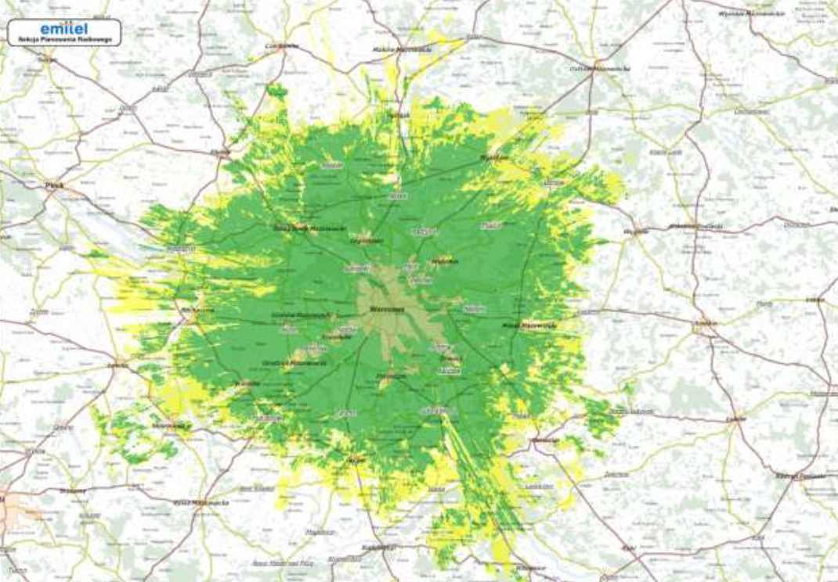
Porównanie zasięgów DVB-T2 i DVB-T przy równej przepływności
Mapa obrazuje przyrost zasięgu DVB-T2 w stosunku do DVB-T przy założeniu identycznej przepływności
Stosowano następujące warianty:
  DVB-T: 64QAM, 8K, R=3/4, GI=1/8, 24.88Mbit/s (kolor zielony)
  DVB-T2: 64QAM, 32K extended, R=2/3, GI=1/8, PP2, 24.92Mbit/s (kolor żółty)
Źródło: EmiTel
Wniosek:
Przy założeniu takiej samej przepływności multipleksu, emisja DVB-T2 ma wyraźnie większy zasięg od emisji w standardzie DVB-T

Slide 34
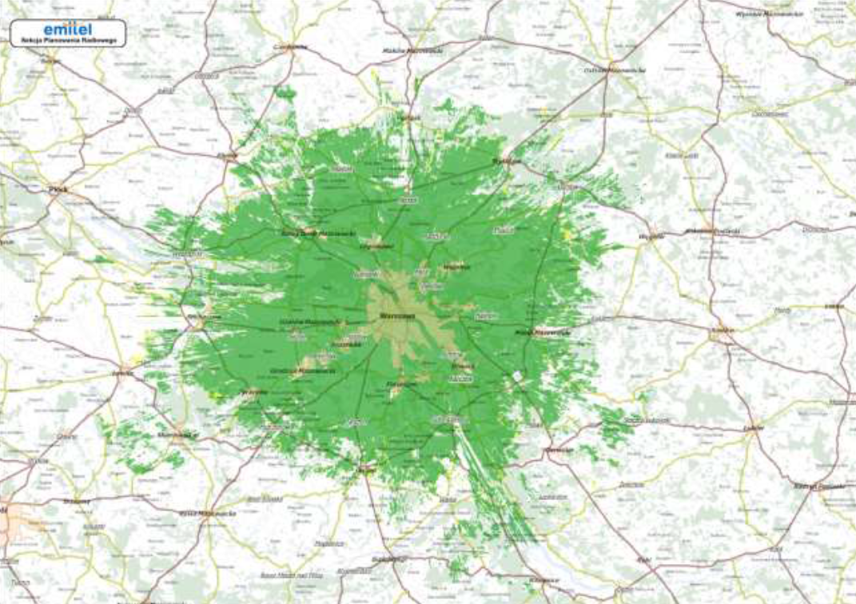
Porównanie przepływności DVB-T2 i DVB-T przy równych zasięgach
Mapa obrazuje zbliżone zasięgi DVB-T i DVB-T2
Stosowano następujące warianty:
  DVB-T: 64QAM, 8K, R=3/4, GI=1/8, 24.88Mbit/s (kolor zielony)
  DVB-T2: 256QAM, 32K extended, R=3/4, GI=1/16, PP4, 41.59Mbit/s (kolor żółty)
Źródło: EmiTel
Wniosek:
Przy założeniu takich samych zasięgów, przepływność multipleksu DVB-T2 wzrosła do o 60% względem DVB-T

Slide 35
Podsumowanie DVB-T2
DVB-T2 w skrócie:
Więcej wariantów transmisji
Nowoczesne kodowanie kanałowe – jak w DVB-S2
Bardzo rozbudowana sygnalizacja
Przezroczystość warstwy transportowej, nowa warstwa multipleksacji
Nowy tryb Time-Frequency Slicing
Wiele szczegółów do ustalenia, konieczne dalsze testy i konsensus całego rynku

Slide 36
Hybrid Broadcast Broadband TV
architektura systemu
HbbTV playout server
Stacja czołowa DVB
Sieć DVB
Odbiornik
HbbTV
Treści do HbbTV
Web server
Sieć IP

Slide 37
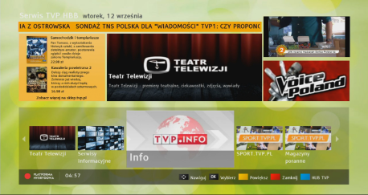
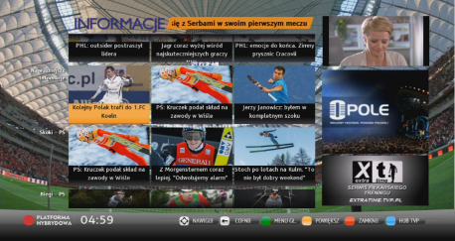
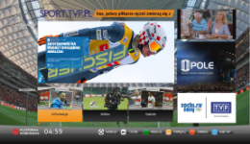
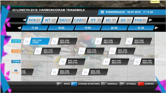
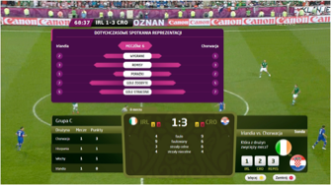
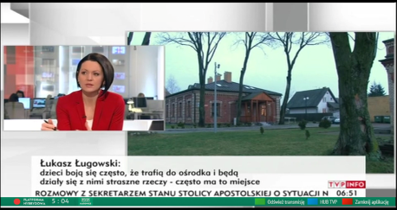
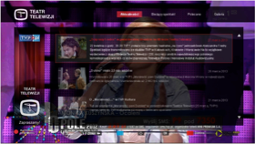
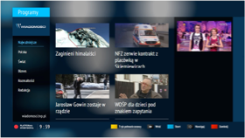
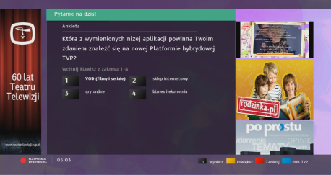
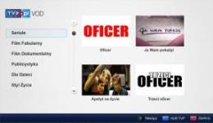
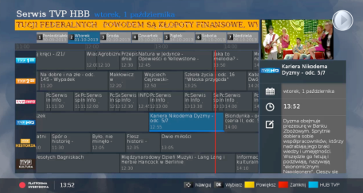
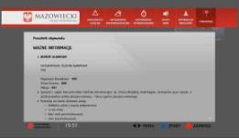
Aplikacje Platformy Hybrydowej TVP – specjalne serwisy

Slide 38
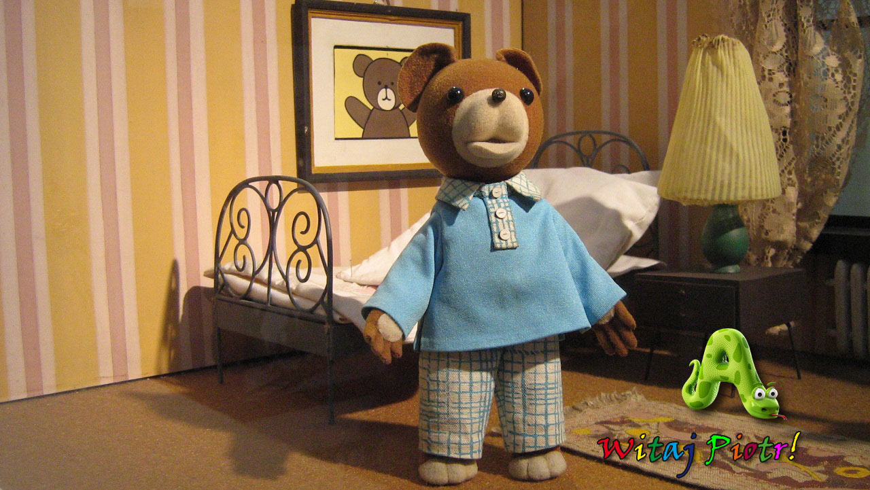

Nowe aplikacje Platformy Hybrydowej TVP – aplikacja dla TVP ABC

Slide 39
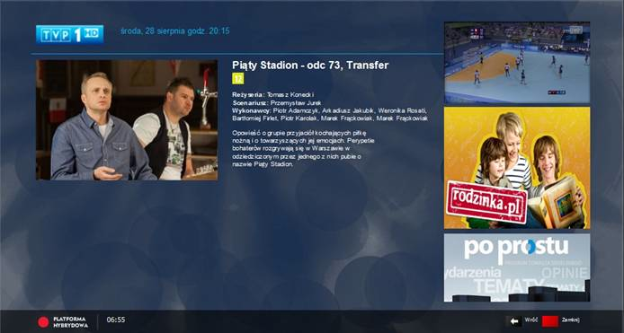
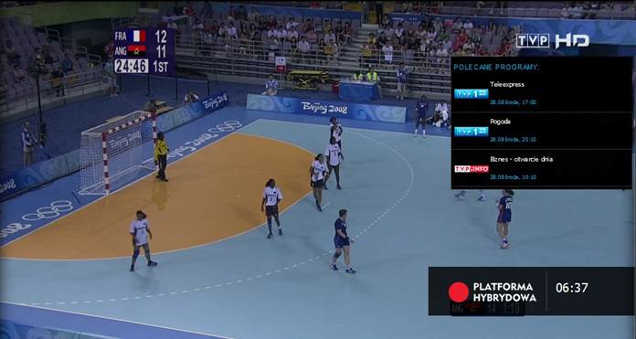

Nowe aplikacje Platformy Hybrydowej TVP – EPG

Slide 40
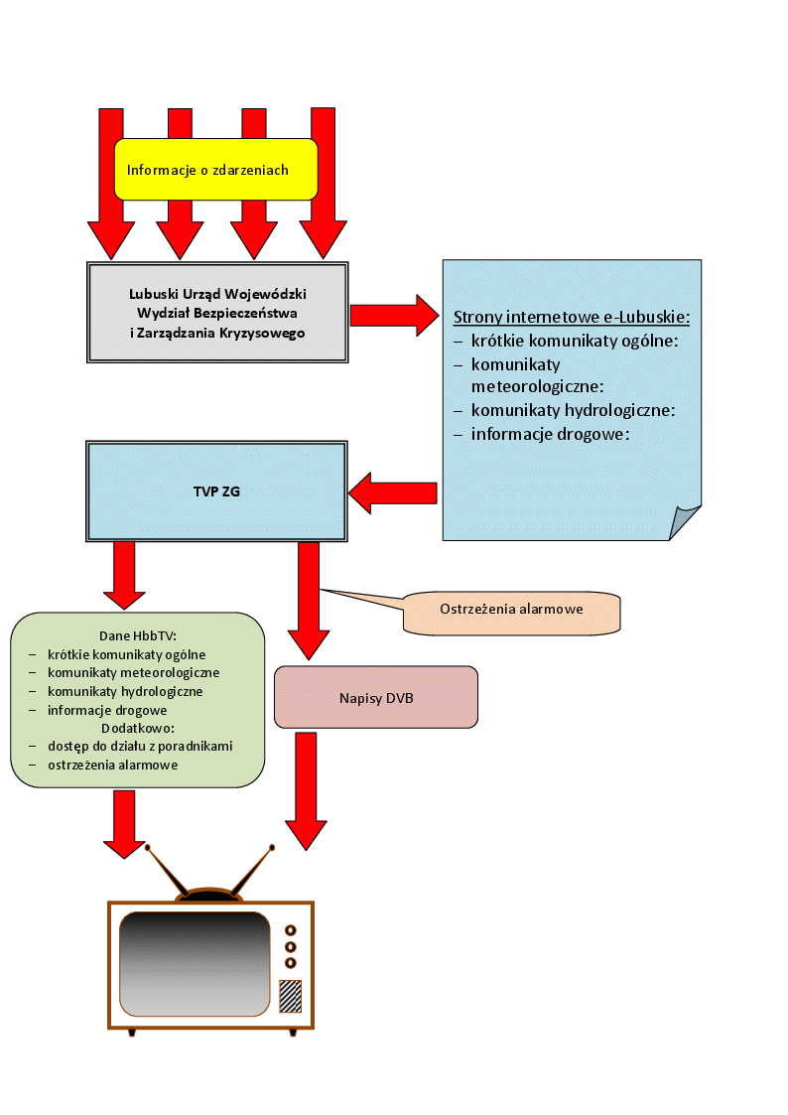
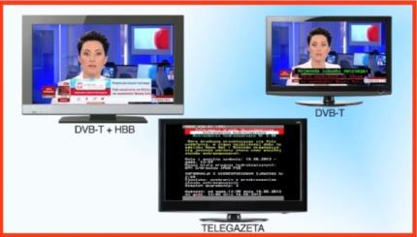
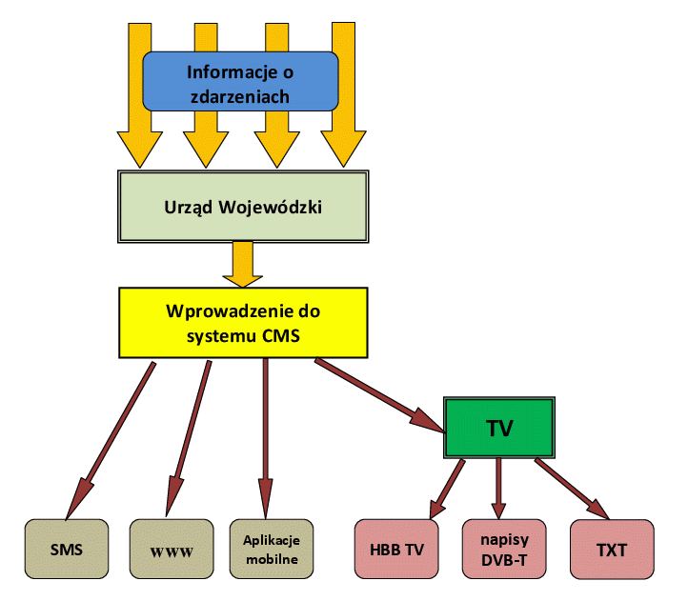
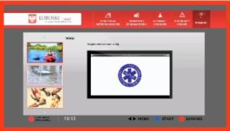
Hybrydowa Platforma e-usług – Regionalny System Ostrzegania

Slide 41
Dziękuję za uwagę.

